Slide 1
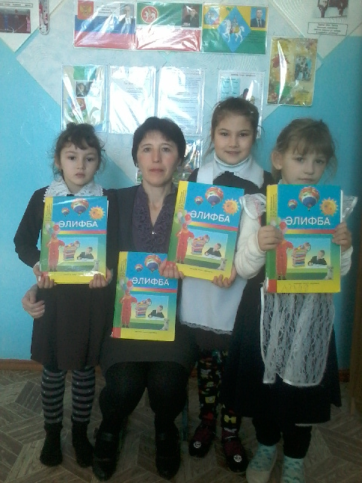
Иске Әнҗерә гомуми
төп белем мәктәбе
1-сыйныф укучысы
Садрутдинова Ралинә Азатовна
«Сау бул, ӘЛИФБА» бәйрәмендә
ДИПЛОМ
белән бүләкләнә.
(2016 ел)

Slide 2
Иске Әнҗерә гомуми
төп белем мәктәбе
1-сыйныф укучысы
Варламова Анфиса Викторовна
«Сау бул, ӘЛИФБА» бәйрәмендә
ДИПЛОМ
белән бүләкләнә.
(2016 ел)

Slide 3
Иске Әнҗерә гомуми
төп белем мәктәбе
1-сыйныф укучысы
Шафигуллина Айзилә Фэнилевна
«Сау бул, ӘЛИФБА» бәйрәмендә
ДИПЛОМ
белән бүләкләнә.
(2016 ел)

